Slide 1
情報量（２章）

Slide 2
物理的概念との対比１（入れ物と中身）
塩水
データ
情報の量は見た目ではわからない。データと情報は異なる概念。
塩分の量は見た目ではわからない。しかし、本質的なもの。
情報
塩
情報の量？
塩分の量！

Slide 3
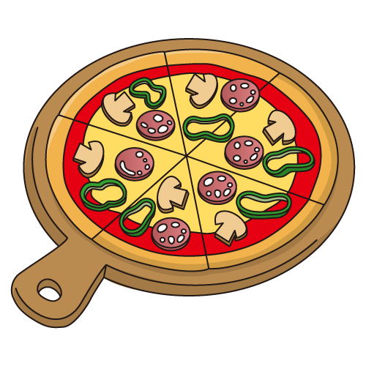
物理的概念との対比２（情報の形態）
塩水
料理
変換
情報
塩
情報はから様々な形態が生成（変換）できる。
塩から様々な料理が生成できる。

Slide 4
物理的概念との対比３（情報量の計測）
塩
データ
塩水
情報
データから情報のとり出し方
を学ぶ。（実は、確率）
蒸留・融解等

Slide 5
情報の大小（情報量の性質１）
事象（出来事）
情報量
ニュースになる！
（a)沖縄に雪が降った。
一種の重要度と考える。
（b)北海道に雪が降った。
ニュースになる？
どれが妥当か？
C：
A：
B：

Slide 6
練習
次のニュース（事象）の確率と情報量の大小関係を示せ。
（１）
（宝a） 買った宝くじが外れた。
(宝b) 買った宝くじが１等当たった。
（2）
（事a）今日事故にあった。
(事b) 今日事故にあわなかった
（3）
（サa)サイコロを振ったら１が出た。
（サb)偶数がでた。

Slide 7
情報量と確率の関係
事象 の確率を と表す。
事象
情報量
確率
沖縄に雪が降った。
北海道に雪が降った。
１．情報量は、確率の関数
２．情報量は、確率に関する減少関数
（確率が増加すれば、情報量は減少する。）

Slide 8
独立事象の確率と情報量（情報量の性質２）
事象「宝くじが当たって、しかも事故にあった。」の情報量を
考えよう。
（宝a） 買った宝くじが外れた。
（事a）今日事故にあった。
(宝b) 買った宝くじが１等当たった。
(事b) 今日事故にあわなかった
（互いに無関係な事象を独立な事象と言う。）
”独立”な事象の積事象の確率
確率統計の復習
積事象の確率が、各事象の確率の和であるとき、独立な事象という。
”独立”な事象の積事象の情報量
３．独立な事象の積事象の情報量は、個々の情報量の和

Slide 9
情報量の性質から情報量の数値化へ
事象 がおきる確率を と表し、
事象 がおきたことを知った情報量を と表す。
このとき、以下を満たす関数 で情報量を定義する。
１．情報量は、確率の関数である。
２．情報量は、確率に対する減少関数である。
３.独立な積事象を知ったときの情報量は、個々の情報量の和である。

Slide 10
（自己）情報量と情報量の単位
先のスライドを満たすように、
ある事象 を知る情報量 は以下の関数で
定義される。
情報量は、
確率の
逆数の
対数。
定義（自己情報量）
ただし、
情報量の単位
１ビットは確率0.5の事象が起きたことを知る情報量。以後は、ビットだけを扱う。
[bit]（ビット）
[nat]（ナット）
[decit]（デシット）

Slide 11
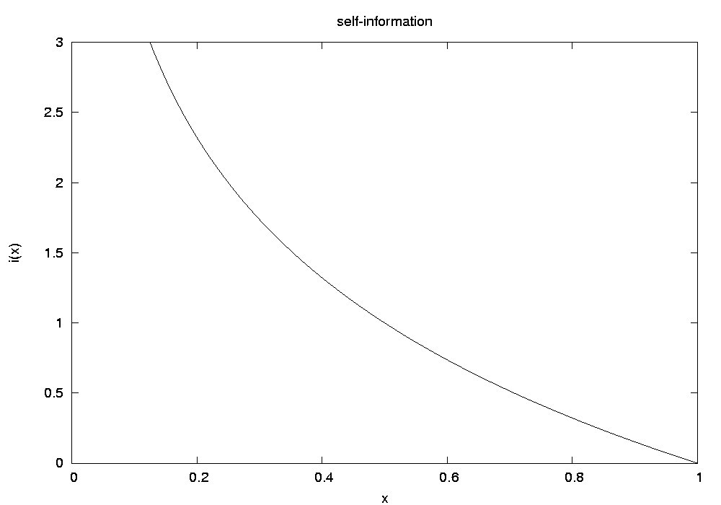
自己情報量の外形

Slide 12
練習
次の事象の自己情報量を求めよ。
（１）
２枚のコインを投げて両方とも裏がでる。
（２）
５２枚のトランプから絵札を１枚引く
（３）
アルファベットの書いてある２６個の玉から、cの玉を取り出す。

Slide 13
事象系
単独の事象ではなくて、事象の集合を考える。
事象の集合とそれが生じる確率を以下のように表す。
ここで、
このように、確率が定めらた事象の集合を事象系と言う。

Slide 14
事象系例
（１）
コイントスの事象系
（２）
サイコロの事象系
（3）
トランプを引いたときの数の事象系

Slide 15
練習
次の事象系を形式的に示せ。
（１）
トランプを引いたときのカードのマークの事象系
（２）26文字のアルファベットと空白文字が書かれた、２７個の玉が袋に入っている。その袋から１つの玉をとりだしす事象系。

Slide 16
事象系の平均情報量
定義（エントロピー）
事象系 のすべての事象に対して、その情報量の平均をとったものを平均情報量またはエントロピーという。
ある事象系 が以下のように与えられるとする。
このとき、平均情報量 は自己情報量を元に
以下のように表される。

Slide 17
自己情報量と平均情報量
自己情報量は事象に対して定義され、
平均情報量は事象系（事象の集合）に対して定義される。
事象
自己情報量
平均情報量
（エントロピー）
事象系
（情報源）

Slide 18
平均情報量の計算例
（１）
（２）

Slide 19
練習１
次の確率事象系（情報源）の平均情報量（エントロピーを求めよ。）
（１）
（２）
（３）

Slide 20
練習２
次の事象系のエントロピーを求めよ。
（１）
トランプを引いたときのカードのマークの事象系
（２）26文字のアルファベットと空白文字が書かれた、２７個の玉が袋に入っている。その袋から１つの玉をとりだす事象系。

Slide 21
補足：平均（期待値）の話

Slide 22
期待値の式
１週間の間の平均気温を求めたい。
晴
くもり
雨
月
火
水
木
金
土
日

Slide 23
単純平均
平均
面積が等しい

Slide 24
晴れの平均気温
木と日を交換
晴れの
平均
面積が等しい

Slide 25
曇りの平均気温
くもりの
平均
面積が等しい

Slide 26
雨の平均気温
雨の
平均
面積が等しい

Slide 27
よくある間違い
１週間のすべての日は、「晴れ」か「くもり」か「雨」
であった。
「晴れ」の日の平均気温は 度 、
「くもり」の日の平均気温は 度、
「雨」の日の平均気温は
であった。
一週間の平均気温を求めよ。
この計算は間違い。
（平均の平均を求めるときには、注意が必要。）
このような計算ができるためには、どのような条件が必要か？
×

Slide 28
確率
７
４
１
２
晴れの確率：
雨の確率：
曇りの確率：

Slide 29
単純平均と期待値の関係
面積が等しい

Slide 30
２事象の事象系の平均情報量（重要）
ある事象系 が以下のように与えられるとする。
引数が、事象系
このとき、エントロピーは次式となる。
この形の事象系は非常によく用いられ、この右辺の形の関数をエントロピー関数といい以下のように表す。
引数が、数

Slide 31
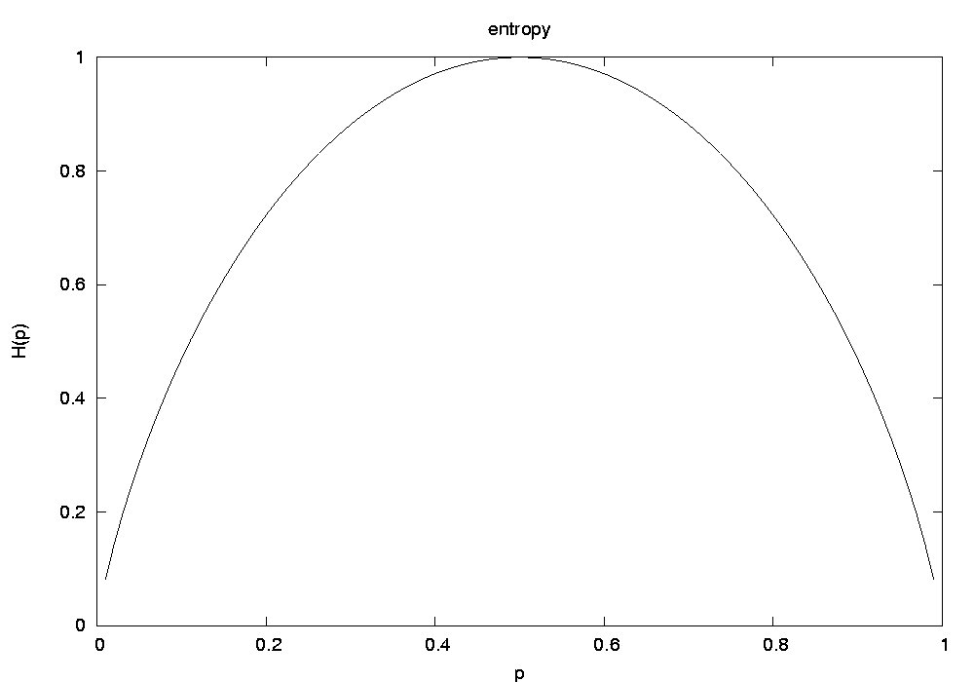
エントロピー関数の外形

Slide 32
具体例１：文書の情報量
（１記号あたりの平均情報量の意味）
アルファベット に対して、
個々の記号の出現確率を考えよう。
記号 の出現する確率を と書く。
例えば、
： の現れる確率
： の現れる確率
辞書
このとき、一般の英文において、各記号の出現
確率は異なる。すなわち、以下である。

Slide 33
まず、アルファベット 中の文字を用いた文書の情報量を考える。
出現確率に基づく事象とみなせることに注意する。
今、 の 個の文字からなる英文
の情報量を とする。
は各記号が に出現する自己情報量の総和である。
事象に対する
確率の逆数の対数

Slide 34
今度は逆に、情報量 を持つ事象を文書 で表すことを考える。
まず、アルファベットの（１記号あたりの）平均情報量（エントロピー）が以下の式で表される。
[bit/記号]

Slide 35
よって、文書 中に含まれる文字数の期待値 は次式で求められる。
したがって、文書の長さは情報源 の１記号あたりの平均情報量（エントロピー ） を“単位”とした情報量で表される。
また、情報源 の長さ の文書（事象）の平均情報量 に関して次式が成り立つ。

Slide 36
練習１
次の事象系のエントロピー（平均情報量）を求めよ。
（１）
（２）

Slide 37
練習２
情報源(事象系）から生成された文字列の自己情報量を求めよ。
（１）
から生成された、文字列 の自己情報量
（２）
から生成された、文字列 の自己情報量

Slide 38
具体例２：画像の情報量
４×４の画素数を持ち、個々の画素が４階調の輝度値を持つ画像の情報量を考える。
各画素がある輝度値を持つ確率を、 とする。このとき、この画像が持つ情報量Ｉ(画）は次式で表される。

Slide 40
前のスライドでは、輝度値が全ての画素で確率が均等であると仮定してあった。
実は、風景画、人物画等では、画素における輝度値の出現確率は一様ではない。
このような場合、より少ない情報量しか持たない。
すなわち、確率が一様でない場合には、１画素あたりの平均情報量は、一様な場合より小さくなる。

Slide 41
練習
下の画像の自己情報量を求めよ。ただし、各画素の諧調値は
すべて均等に現れるのものとする。
（１）
の画素で、各画素が 階調の白黒画像の自己情報量を求めよ。
（１）
の画素のカラー画像の自己情報量を求めよ。ただし、１画素は赤、緑、青（ＲＧＢ）の各色で表され、各色はそれぞれ１６階調で表されるものとする。

